Slide 1
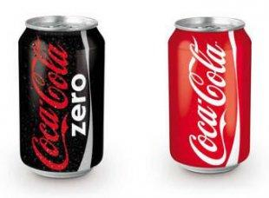
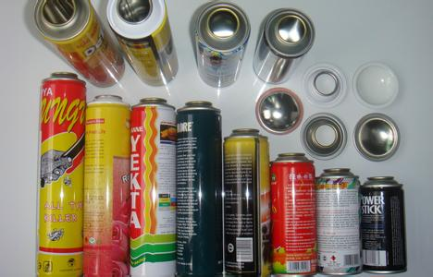
3.7易拉罐形状和尺寸的最优设计
全国大学生数学建模竞赛2006年C题
以发表在《工程数学学报》2006年增刊上学生优秀论文和评述文章为基本材料, 介绍建模过程.

Slide 2
赛题原文
我们只要稍加留意就会发现销量很大的饮料 (例如饮料量为355毫升的可口可乐、青岛啤酒等)的饮料罐(即易拉罐)的形状和尺寸几乎都是一样的。看来，这并非偶然，这应该是某种意义下的最优设计。当然，对于单个的易拉罐来说，这种最优设计可以节省的钱可能是很有限的，但是如果是生产几亿，甚至几十亿个易拉罐的话，可以节约的钱就很可观了。
现在就请你们小组来研究易拉罐的形状和尺寸的最优设计问题。具体说，请你们完成以下的任务：

Slide 3
赛题原文
赛题原文
1. 取一个饮料量为355毫升的易拉罐，例如355毫升的可口可乐饮料罐，测量你们认为验证模型所需要的数据，例如易拉罐各部分的直径、高度、厚度等，并把数据列表加以说明；如果数据不是你们自己测量得到的，那么你们必须注明出处。
2. 设易拉罐是一个正圆柱体, 什么是它的最优设计？其结果是否可以合理地说明你们所测量的易拉罐的形状和尺寸，例如说，半径和高之比，等等。

Slide 4
赛题原文
3. 设易拉罐的中心纵断面如图所示, 上面部分是一个正圆台,下面部分是一个正圆柱体. 什么是它的最优设计？其结果是否可以合理地说明你们所测量的易拉罐的形状和尺寸。
4. 利用你们对所测量的易拉罐的洞察和想象力,做出你们自己的关于易拉罐形状和尺寸的最优设计.
5. 用你们做本题及以前学习和实践数学建模的亲身体验,写一篇短文(不超过1000字,你们的论文中必须包括这篇短文),阐述什么是数学建模, 它的关键步骤及难点.

Slide 5
问题分析
导数应用中的极值问题
设计一个容积固定、有盖的圆柱形容器, 若侧壁及底、盖厚度都相同, 问容器高度与底面半径之比为多少, 所耗材料最少？
侧壁及底、盖厚度相同
所耗材料用总面积表示
r~底面半径. h ~高度.
S ~表面积. V ~容积
V固定, 求r，h满足什么关系使S最小.

Slide 6

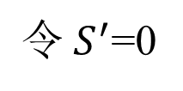
问题分析
导数应用的极值问题
微分法求解
r~底面半径. h ~高度. S ~表面积. V ~容积.
容器高度与底面直径相等时所耗材料最少.

Slide 7
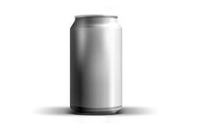
问题分析
容器高度与底面直径相等时所耗材料最少.
通常易拉罐的高度比底面直径大得多.
如果只考虑节省材料
罐底、盖厚度比侧壁大
增加高度、减少底面直径
题目要求测量数据
得到底、盖、侧壁的厚度
正圆柱体利用简单几何知识建模.
圆柱体上面有一个小圆台.
小圆台改为小球台.

Slide 8
数据测量
易拉罐各项尺寸(mm)
从罐的外部进行测量
5只罐子的平均值
罐高 | 圆柱高 | 圆台高 | 圆柱直径 | 顶盖直径 | 罐壁厚 | 顶盖厚 | 罐底厚 | 罐内 容积
120.6 | 110.5 | 10.1 | 66.1 | 60.1 | 0.103 | 0.306 | 0.300 | 364.8cm³
圆台高不到圆柱高的10%
顶盖与圆柱直径相差10%
罐底、盖的厚度约为罐壁的3倍
优化设计与普通的极值问题有别.
圆台近似作圆柱处理误差很小.
罐高约为圆柱直径的2倍，与日常所见相符.

Slide 9
圆柱模型
小圆台近似于圆柱，直径相同
所耗材料的体积=侧壁、底、盖面积×厚度
r~圆柱半径. h ~圆柱高度. b ~侧壁厚度. kb ~罐底厚度. k₁b ~罐盖厚度.
SV₁ ~材料体积. V₁ ~罐的容积
b, k, k₁已知
V₁固定, 求r, h满足什么关系使SV₁最小.
注 b<<r, h，模型中略去b的二次、三次项.

Slide 10
圆柱模型
极值问题微分法求解
测量数据——底、盖厚度约为罐壁的3倍.
h=6r，圆柱高度为直径的3倍.
与测量数据和日常所见不符.
厚度测量存在较大误差.
实际加工制作存在节省材料之外的其他原因.

Slide 11
圆台模型
顶部小圆台下面与圆柱相接
2r₁
b ~侧壁厚度. kb ~罐底厚度. k₁b ~罐盖厚度.
h₁
h
SV₂ ~材料体积. V₂ ~罐的容积.
2r
b, k, k₁已知
V₂固定, 求r, h, r₁, h₁满足什么关系使SV₂最小.

Slide 12
圆台模型
V₂固定, 求r, h, r₁, h₁满足什么关系使SV₂最小.
约束极小问题的数值解
b, k, k₁, V₀已知
LINGO软件编程计算
圆台退化为圆锥.
r=31.43，h=108.34, r₁=0, h₁=28.10 (mm)

Slide 13
球台模型
顶部小圆台改为球台
2r₁
h₁
b~侧壁厚度. kb~罐底厚度. k₁b~罐盖厚度.
h
SV₃ ~材料体积. V₃ ~罐的容积.
2r
V₂固定, 求r, h, r₁, h₁满足什么关系使SV₂最小.
对半径r₁加以限制, 求数值解.

Slide 14
圆台模型
圆台退化为圆锥.
2r₁
结果分析
h₁
假定圆台侧壁厚度=b, 罐盖厚度k₁b =3b.
h
为节省材料需尽量减少罐盖面积.
r₁=0
2r
改进
罐盖要安装拉环及工艺、美观等因素.
半径r₁应有下限（设r₁≥ 20）
求解
r=31.62, h=104.52, r₁=20, h₁=17.29(mm)

Slide 15
小结与评注
从日常生活中发现与数学课本类似问题的结果有不同之处,在实践(测量数据)基础上给以分析和解决,有利于培养数学建模的意识和能力.
建模经过了从圆柱到圆台和球台、从材料厚度相同到不同、从解析解到数值解的过程,对于学习数学建模方法有启示和指导意义.
即使像易拉罐形状和尺寸设计这样简单的问题,单靠数学也不能得到圆满解决,要考虑工艺、美观及使用方便等因素,才能满足人们的需要.

